Slide 1


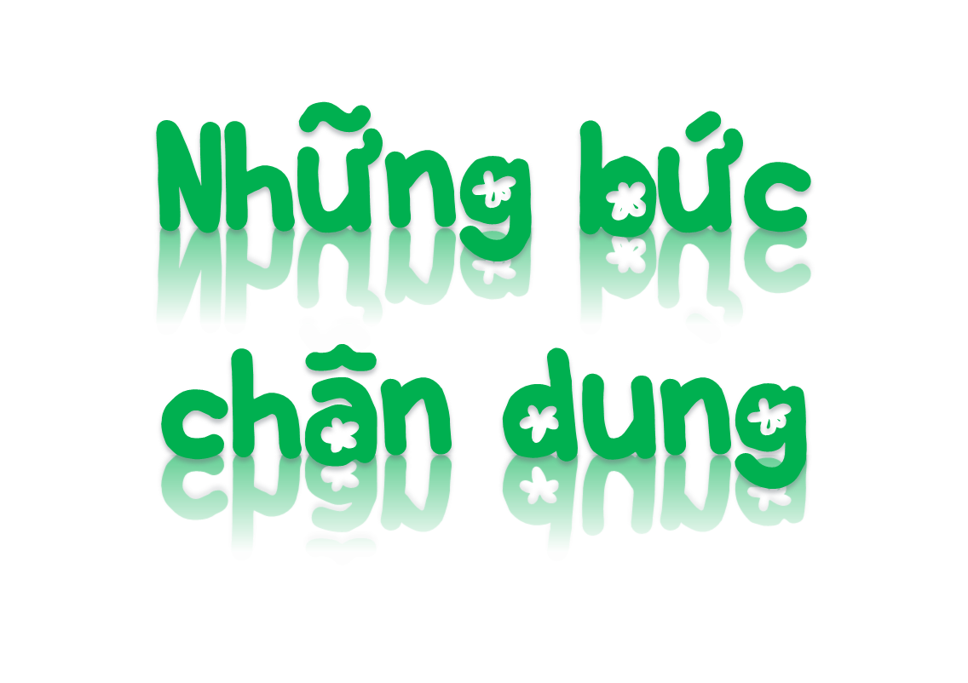
Bài 7 – Tiết 1

Slide 2

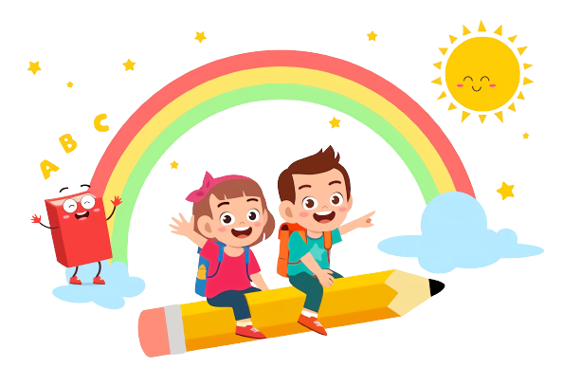
KHỞI
ĐỘNG

Slide 3



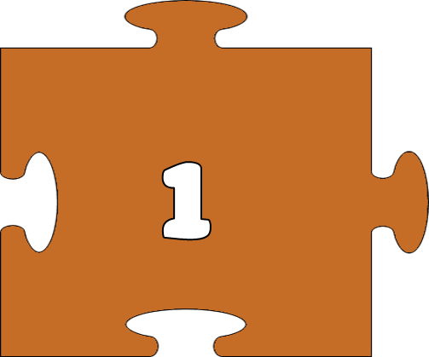
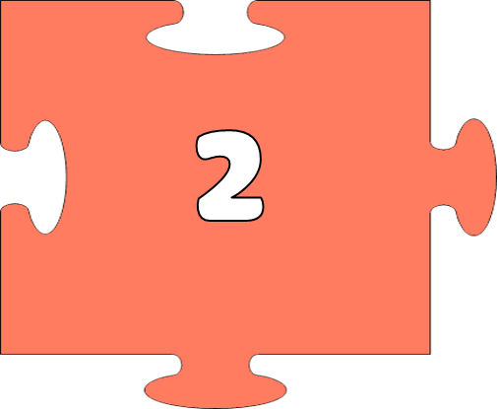
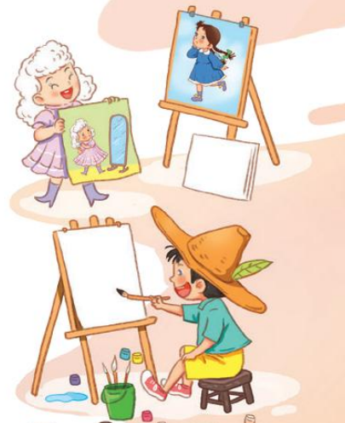
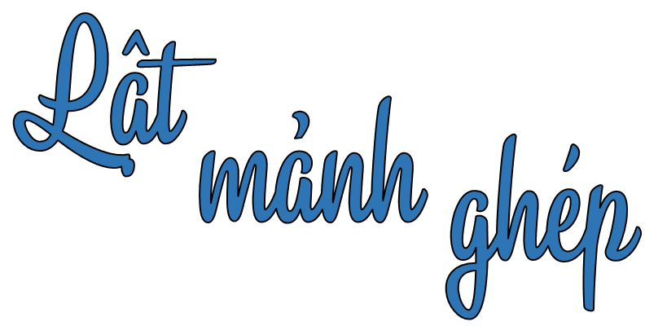
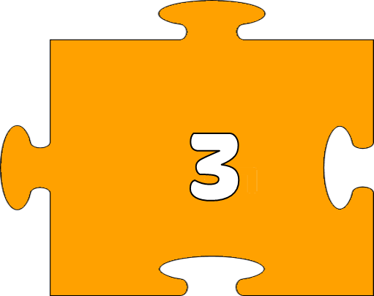
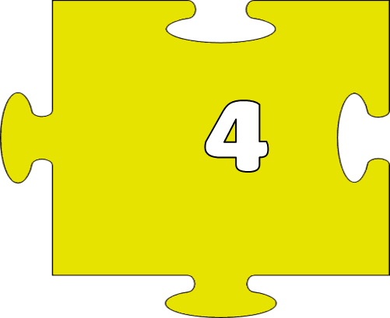



Học tiếp

Slide 4

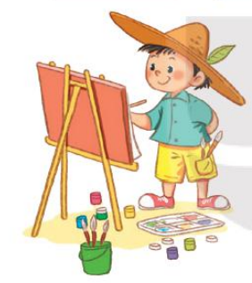

Đoán xem nhân vật trong tranh có tên thân mật là gì?
Đáp án: Màu nước

Slide 5
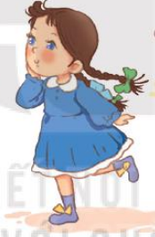
Đoán xem nhân vật trong tranh có tên thân mật là gì?
Đáp án: Mắt xanh

Slide 6
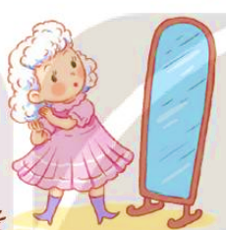
Đoán xem nhân vật trong tranh có tên thân mật là gì?
Đáp án: Bông tuyết

Slide 7
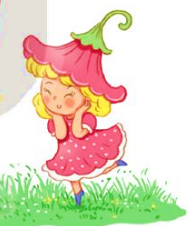
Đoán xem nhân vật trong tranh có tên thân mật là gì?
Đáp án: Hoa nhỏ

Slide 8
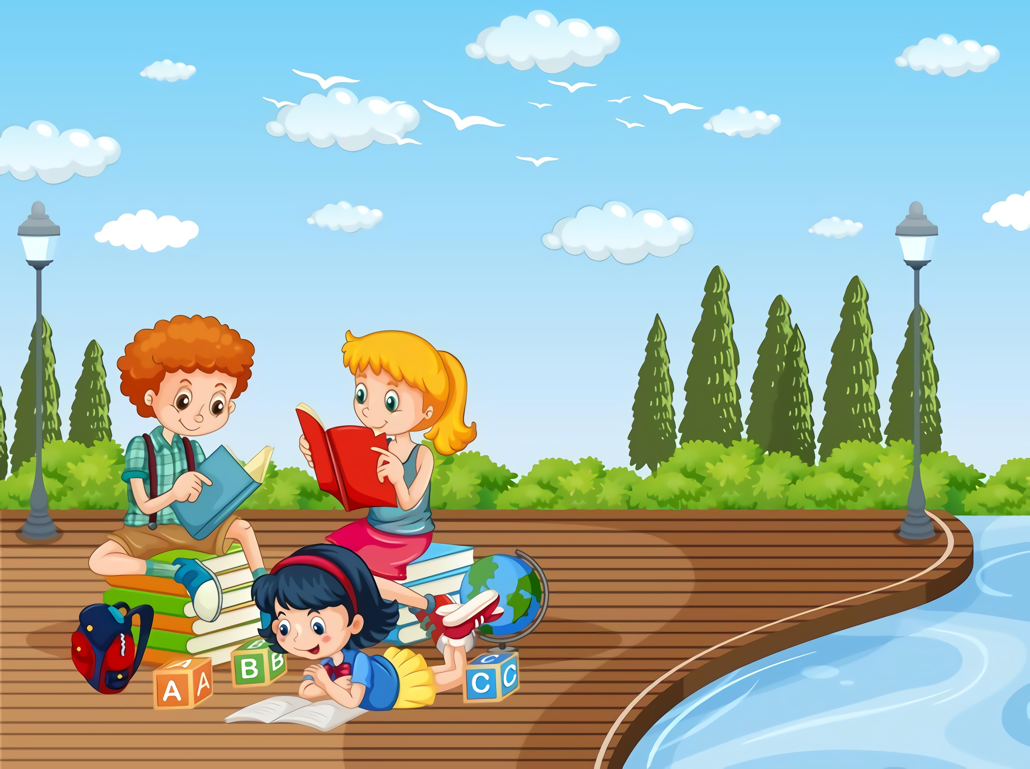
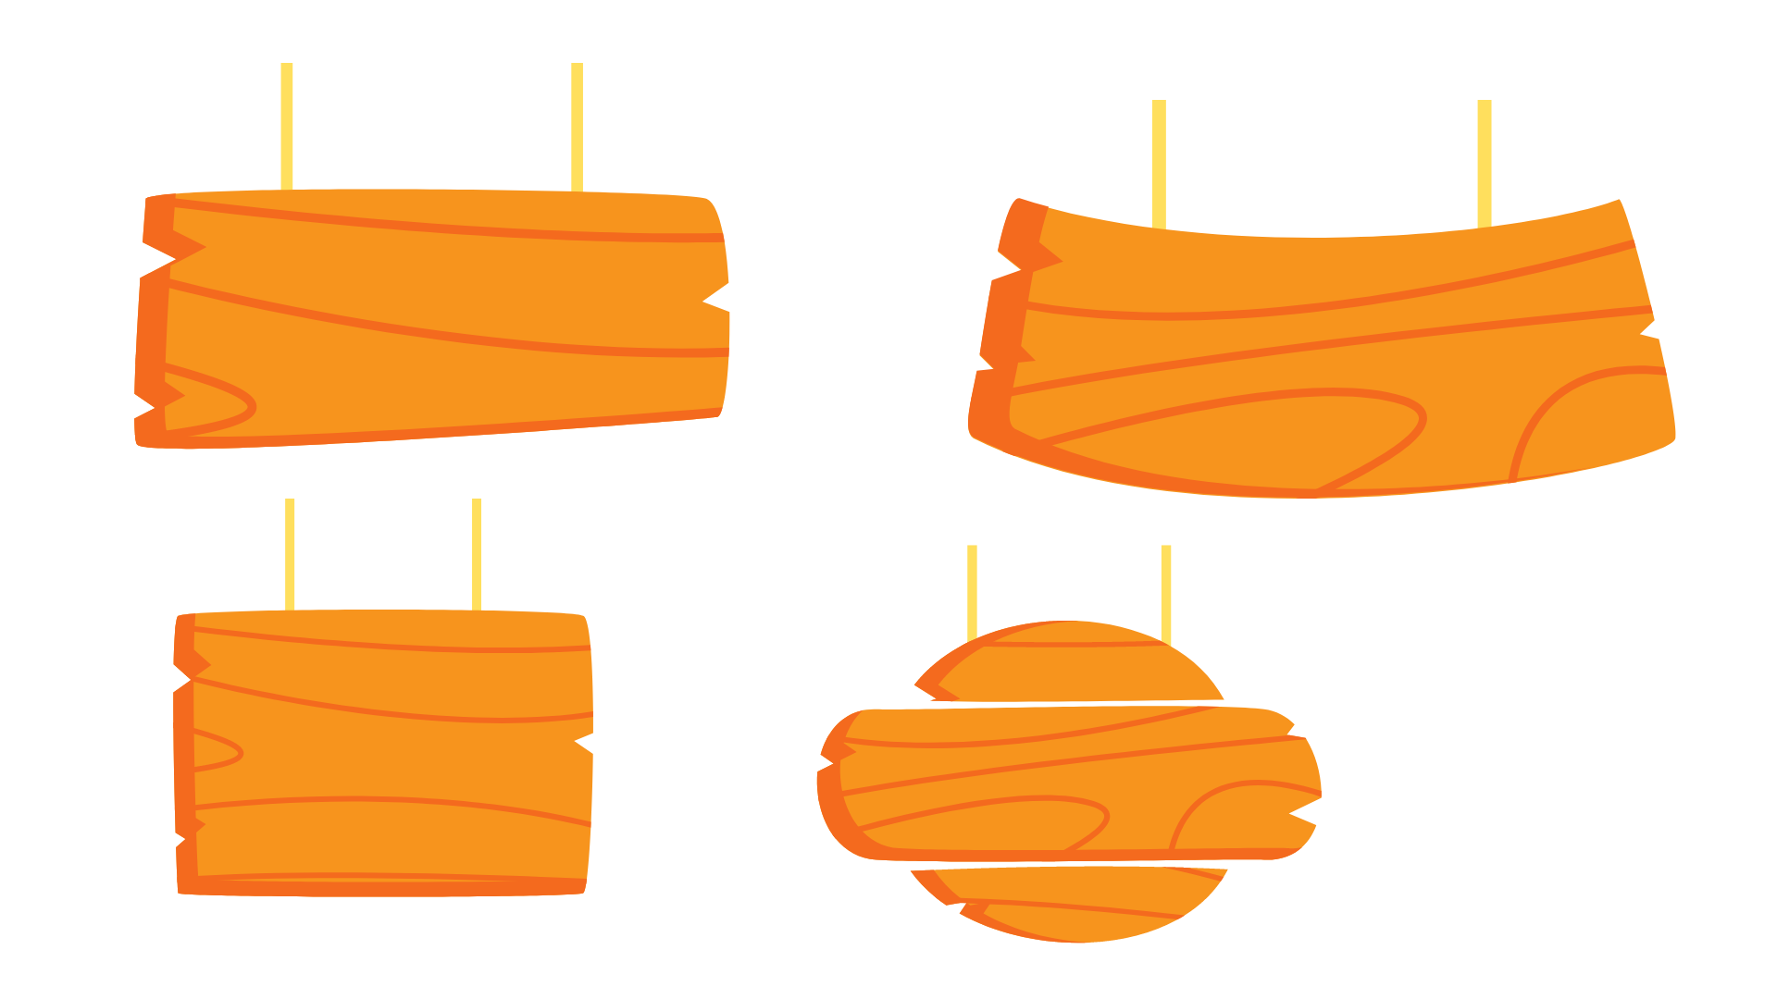
Luyện đọc thành tiếng

Slide 9




Slide 10

Màu Nước vẽ chân dung Bông Tuyết và Mắt Xanh. Hai bức chân dung thực sự là hai tác phẩm nghệ thuật, bởi người trong tranh được vẽ rất đẹp và rất giống người thật.
Hoa Nhỏ cũng đến gặp Màu Nước đề nghị cậu vẽ chân dung cho mình. Khi Màu Nước chuẩn bị vẽ, cô bé nói:
- Bạn nhớ vẽ mắt tôi to hơn nhé!
- Mắt bạn đã to lắm rồi.
- Chỉ chút xíu nữa thôi mà! Tôi muốn mắt to hơn, lông mi dài hơn và miệng nhỏ hơn.
Hoa Nhỏ thuyết phục tới khi Màu Nước đồng ý:
- Thôi được.
Màu Nước bắt đầu vẽ. Hoa Nhỏ liên tục đứng dậy xem và nài nỉ:
- Bạn vẽ mắt tôi to thêm nữa! Kéo dài lông mi ra...
Cuối cùng, Hoa Nhỏ trong tranh có cặp mắt rất to, lông mi rất dài và cái miệng rất nhỏ. Bức chân dung chỉ hao hao giống cô bé thôi nhưng Hoa Nhỏ rất thích.
Từ hôm đó, Màu Nước vô cùng bận rộn vì các cô bé đến đặt vẽ tranh. Ai cũng muốn được về mắt thật to, lông mi thật dài và miệng thật nhỏ. Màu Nước đã giải thích với các cô bé rằng mỗi người có thể đẹp một cách khác nhau, không phải cứ mắt to, miệng nhỏ... mới là đẹp, nhưng các cô bé vẫn muốn được vẽ theo ý mình.
Thế là ngoài hai bức chân dung của Bông Tuyết và Mắt Xanh, tất cả các bức tranh còn lại đều na ná giống nhau. Lúc đầu, cô bé nào cũng vui. Nhưng khi xếp các bức tranh cạnh nhau, thấy thật khó để nhận ra đâu là chân dung của mình, các cô bé mới hiểu rằng Màu Nước nói đúng. Vẻ đẹp của các cô bé rất khác nhau, và bức chân dung đẹp phải là bức chân dung thể hiện được vẽ riêng đó.
(Theo Ni-cô-lai Nô-xốp)

Slide 11
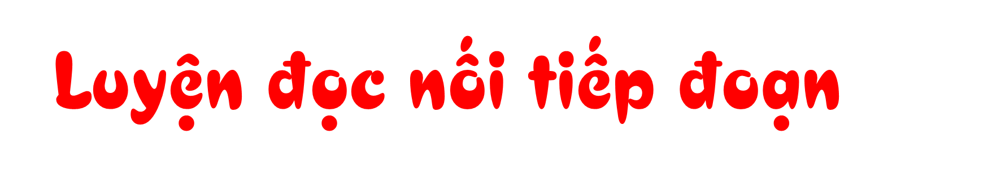
Đoạn 1
Màu Nước vẽ chân dung Bông Tuyết và Mắt Xanh. Hai bức chân dung thực sự là hai tác phẩm nghệ thuật, bởi người trong tranh được vẽ rất đẹp và rất giống người thật.
Hoa Nhỏ cũng đến gặp Màu Nước đề nghị cậu vẽ chân dung cho mình. Khi Màu Nước chuẩn bị vẽ, cô bé nói:
- Bạn nhớ vẽ mắt tôi to hơn nhé!
- Mắt bạn đã to lắm rồi.
- Chỉ chút xíu nữa thôi mà! Tôi muốn mắt to hơn, lông mi dài hơn và miệng nhỏ hơn.
Hoa Nhỏ thuyết phục tới khi Màu Nước đồng ý:
- Thôi được.
Notes:
Gv nhập trực tiếp từ khó đọc khi đang trình chiếu

Slide 12
Đoạn 2
Màu Nước bắt đầu vẽ. Hoa Nhỏ liên tục đứng dậy xem và nài nỉ:
- Bạn vẽ mắt tôi to thêm nữa! Kéo dài lông mi ra...
Cuối cùng, Hoa Nhỏ trong tranh có cặp mắt rất to, lông mi rất dài và cái miệng rất nhỏ. Bức chân dung chỉ hao hao giống cô bé thôi nhưng Hoa Nhỏ rất thích.
Từ hôm đó, Màu Nước vô cùng bận rộn vì các cô bé đến đặt vẽ tranh. Ai cũng muốn được về mắt thật to, lông mi thật dài và miệng thật nhỏ. Màu Nước đã giải thích với các cô bé rằng mỗi người có thể đẹp một cách khác nhau, không phải cứ mắt to, miệng nhỏ... mới là đẹp, nhưng các cô bé vẫn đòi cậu phải vẽ theo ý mình.
Thế là ngoài hai bức chân dung của Bông Tuyết và Mắt Xanh, tất cả các bức tranh còn lại đều na ná giống nhau. Lúc đầu, cô bé nào cũng vui. Nhưng khi xếp các bức tranh cạnh nhau, thấy thật khó để nhận ra đâu là chân dung của mình, các cô bé mới hiểu rằng Màu Nước nói đúng. Vẻ đẹp của các cô bé rất khác nhau, và bức chân dung đẹp phải là bức chân dung thể hiện được vẽ riêng đó.

Slide 13
Đọc nhấn giọng và diễn cảm:
Mắt bạn đã to lắm rồi.
Chỉ chút xíu nữa thôi mà!
Thôi được.

Slide 14



Yêu Cầu
Phân công đọc theo đoạn.
Tất cả thành viên đều đọc.
Giải nghĩa từ cùng nhau.

Slide 15




Tiêu chí đánh giá
1. Đọc đúng.
2. Đọc to, rõ.
3. Đọc ngắt, nghỉ đúng chỗ.

Slide 16
Luyện
đọc hiểu

Slide 17
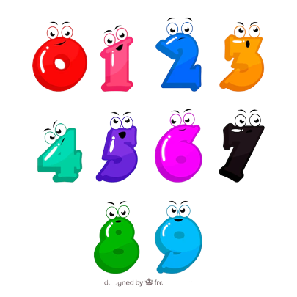
Tìm câu văn nêu nhận xét về hai bức chân dung của Bông Tuyết và Mắt Xanh.
Hai bức chân dung thực sự là hai tác phẩm nghệ thuật, bởi người trong tranh được vẽ rất đẹp và rất giống người thật.

Slide 18
Cách vẽ chân dung Hoa Nhỏ có gì khác với cách vẽ chân dung Bông Tuyết và Mắt Xanh?
Chân dung của Bông Tuyết và Mắt Xanh được vẽ một cách tự nhiên và đúng với thực tế nên rất chân thực (người trong tranh rất giống người thật), còn chân dung của Hoa Nhỏ được vẽ theo yêu cầu của cô bé (mắt to hơn, lông mi dài hơn, miệng nhỏ hơn,... so với thực tế) nên người trong tranh chỉ hao hao giống cô bé.

Slide 19
Đóng vai Màu Nước, thuyết phục các cô bé đồng ý để cậu vẽ chân dung giống người thật.
Lưu ý: Các em có thể nói nhiều cách khác nhau, nhưng đều phải đảm bảo ý chính của Màu Nước khi thuyết phục các cô bé: mỗi người có thể đẹp một cách khác nhau, không phải cứ mắt to, miệng nhỏ,... mới là đẹp.

Slide 20
Điều gì khiến các cô bé nhận ra Màu Nước nói đúng?
Ban đầu, các cô gái không nghe Màu Nước mà vẫn yêu cầu cậu phải vẽ theo ý mình. Sau đó, khi thấy các bức tranh na ná nhau, thậm chí rất khó để nhận ra bản thân mình, các cô mới hiểu rằng Màu Nước nói đúng về vẻ đẹp của mỗi người (mỗi người một vẻ) và vẻ đẹp của một bức chân dung (thể hiện được vẻ riêng của mỗi người).

Slide 21
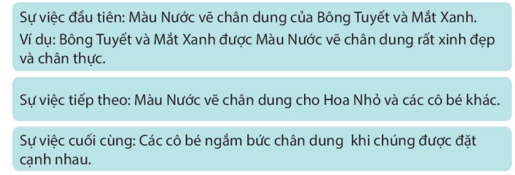
5. Tóm tắt mỗi sự việc trong câu chuyện Những bức chân dung bằng 1 - 3 câu.
Đáp án VD:
+ Sự việc 2 (sự việc tiếp theo): Màu Nước cũng vẽ chân dung cho Hoa Nhỏ và các cô bé. Nhưng các cô bé đều muốn Màu Nước vẽ theo một tiêu chuẩn chung mà các cô nghĩ là đẹp, mặc dù Màu Nước nói rằng mỗi cô có một vẻ đẹp riêng. Thế là các bức tranh đều na ná nhau.
+ Sự việc 3 (sự việc cuối cùng): Khi ngắm những bức chân dung đặt cạnh nhau, các cô bé mới thấy rất khó nhận ra đâu là mình. Các cô bé nhận ra mỗi người có một vẻ đẹp riêng và bức chân dung đẹp phải là bức chân dung thể hiện được vẻ riêng đó.

Slide 22

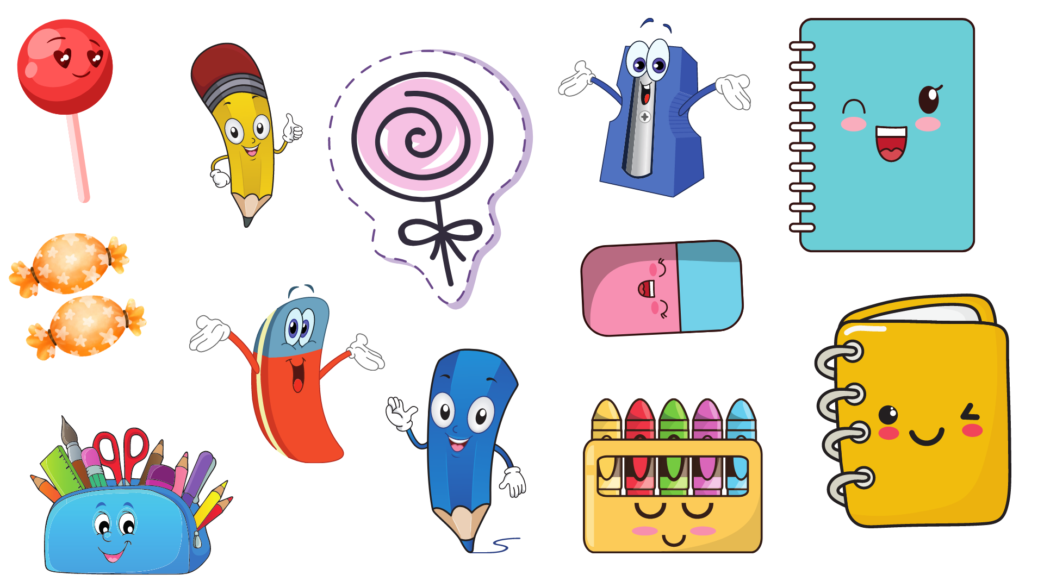
Nội dung chính của bài là gì?
Bài đọc giúp em hiểu rằng: Mỗi người đều có một vẻ đẹp riêng, không ai giống ai, không nên thay đổi vẻ riêng của mình theo bất cứ một tiêu chuẩn nào, vì điều đó sẽ tạo ra những vẻ đẹp rập khuôn, nhàm chán.

Slide 23
Luyện
đọc lại

Slide 24
Màu Nước vẽ chân dung Bông Tuyết và Mắt Xanh. Hai bức chân dung thực sự là hai tác phẩm nghệ thuật, bởi người trong tranh được vẽ rất đẹp và rất giống người thật.
Hoa Nhỏ cũng đến gặp Màu Nước đề nghị cậu vẽ chân dung cho mình. Khi Màu Nước chuẩn bị vẽ, cô bé nói:
- Bạn nhớ vẽ mắt tôi to hơn nhé!
- Mắt bạn đã to lắm rồi.
- Chỉ chút xíu nữa thôi mà! Tôi muốn mắt to hơn, lông mi dài hơn và miệng nhỏ hơn.
Hoa Nhỏ thuyết phục tới khi Màu Nước đồng ý:
- Thôi được.
Màu Nước bắt đầu vẽ. Hoa Nhỏ liên tục đứng dậy xem và nài nỉ:
- Bạn vẽ mắt tôi to thêm nữa! Kéo dài lông mi ra...
Cuối cùng, Hoa Nhỏ trong tranh có cặp mắt rất to, lông mi rất dài và cái miệng rất nhỏ. Bức chân dung chỉ hao hao giống cô bé thôi nhưng Hoa Nhỏ rất thích.
Từ hôm đó, Màu Nước vô cùng bận rộn vì các cô bé đến đặt vẽ tranh. Ai cũng muốn được về mắt thật to, lông mi thật dài và miệng thật nhỏ. Màu Nước đã giải thích với các cô bé rằng mỗi người có thể đẹp một cách khác nhau, không phải cứ mắt to, miệng nhỏ... mới là đẹp, nhưng các cô bé vẫn đòi cậu phải vẽ theo ý mình.
Thế là ngoài hai bức chân dung của Bông Tuyết và Mắt Xanh, tất cả các bức tranh còn lại đều na ná giống nhau. Lúc đầu, cô bé nào cũng vui. Nhưng khi xếp các bức tranh cạnh nhau, thấy thật khó để nhận ra đâu là chân dung của mình, các cô bé mới hiểu rằng Màu Nước nói đúng. Vẻ đẹp của các cô bé rất khác nhau, và bức chân dung đẹp phải là bức chân dung thể hiện được vẽ riêng đó.
(Theo Ni-cô-lai Nô-xốp)

Slide 25

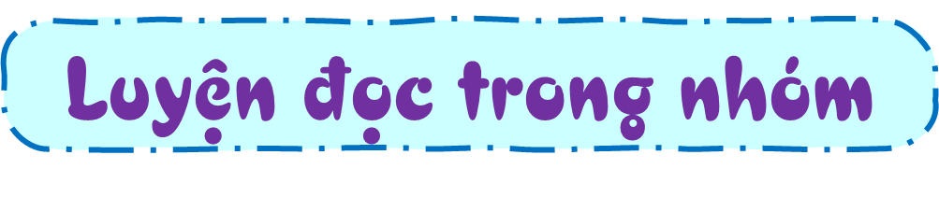

Yêu cầu
Phân công đọc theo đoạn.
Tất cả thành viên đều đọc.
Tiêu chí đánh giá
Đọc đúng.
Đọc to, rõ.
Đọc ngắt, nghỉ đúng chỗ.
Thể hiện giọng đọc phù hợp

Slide 26

Tiêu chí đánh giá
Đọc đúng.
Đọc to, rõ.
Đọc ngắt, nghỉ đúng chỗ.
Thể hiện giọng đọc phù hợp

Slide 27

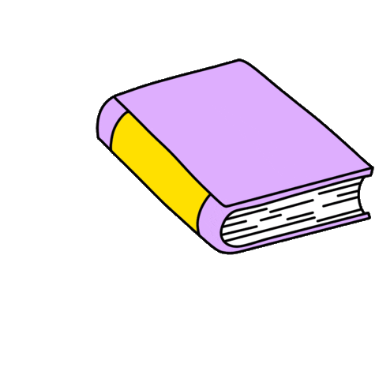
GV điền vào đây.
GV điền vào đây.
GV điền vào đây.

Slide 28
